Slide 1







TRƯỜNG TIỂU HỌC
TIẾNG VIỆT

Slide 2


Chủ đề:
Nghề nào cũng quý

Slide 3


động
Khởi

Slide 4



Trao đổi với bạn về một số công việc ở trường của thầy cô lớp em theo gợi ý:
đọc
bài
viết
bảng
chấm
bài
kể
chuyện

Slide 5

Bài 3:
Cô giáo lớp em

Slide 6

Khám phá và luyện tập

Slide 7

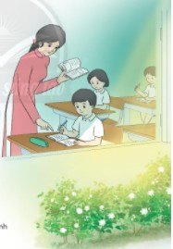
1. Đọc
Cô giáo lớp em
Sáng nào em đến lớp
Cũng thấy cô đến rồi
Đáp lời “Chào cô ạ!”
Cô mỉm cười thật tươi.
Cô dạy em tập viết
Gió đưa thoảng hương nhài
Nắng ghé vào cửa lớp
Xem chúng em học bài.
Những lời cô giáo giảng
Ấm trang vở thơm tho
Yêu thương em ngắm mãi
Những điểm mười cô cho.
Nguyễn Xuân Sanh

Slide 8
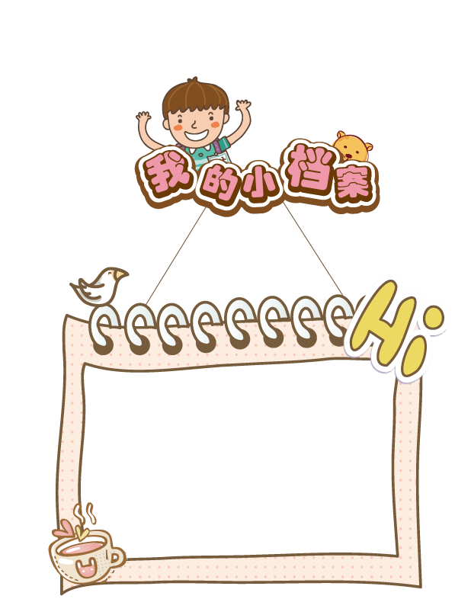

1.1 Luyện đọc thành tiếng
sáng
thoảng
hương nhài
mười
giảng
Luyện đọc từ khó
trang vở
những

Slide 9

Cô giáo lớp em
Sáng nào em đến lớp
Cũng thấy cô đến rồi
Đáp lời “Chào cô ạ!”
Cô mỉm cười thật tươi.
/
/
/
/
Những lời cô giáo giảng
Ấm trang vở thơm tho
Yêu thương em ngắm mãi
Những điểm mười cô cho. Nguyễn Xuân Sanh
/
/
/
//
/
/
//
  Cô dạy em tập viết
  Gió đưa thoảng hương nhài
  Nắng ghé vào cửa lớp
  Xem chúng em học bài.
/
/
/
Cách ngắt nghỉ hơi:
//

Slide 10
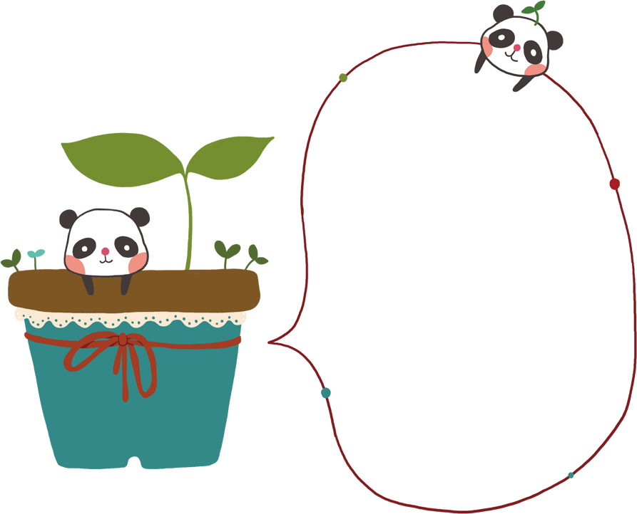

Cô giáo lớp em
Sáng nào em đến lớp
Cũng thấy cô đến rồi
Đáp lời “Chào cô ạ!”
Cô mỉm cười thật tươi.
Cô dạy em tập viết
Gió đưa thoảng hương nhài
Nắng ghé vào cửa lớp
Xem chúng em học bài.
Những lời cô giáo giảng
Ấm trang vở thơm tho
Yêu thương em ngắm mãi
Những điểm mười cô cho.
Nguyễn Xuân Sanh
Luyện đọc

Slide 11
1.2 Luyện đọc hiểu
thoảng
hương nhài
ghé
Giải nghĩa từ

Slide 12







1. Cô giáo đáp lời chào của bạn nhỏ như thế nào?
Tìm hiểu nội dung bài
Cô mỉm cười thật tươi.
2. Cô giáo dạy các bạn nhỏ làm những gì?
Cô dạy các bạn tập viết, học vẽ, hát.

Slide 13
3. Tìm trong khổ thơ thứ 3 câu thơ thể hiện tình cảm của bạn nhỏ với cô giáo.
Tìm hiểu nội dung bài
Yêu thương em ngắm mãi.
4. Em có thể làm những gì để thể hiện tình cảm yêu quý với thầy cô?
Em sẽ vâng lời, chăm chỉ, ngoan ngoãn.

Slide 14



Nội dung bài học
Cô giáo yêu thương và dạy chúng em những điều hay.

Slide 15

Liên hệ bản thân
Yêu quý thầy cô, chăm chỉ học hành.

Slide 16

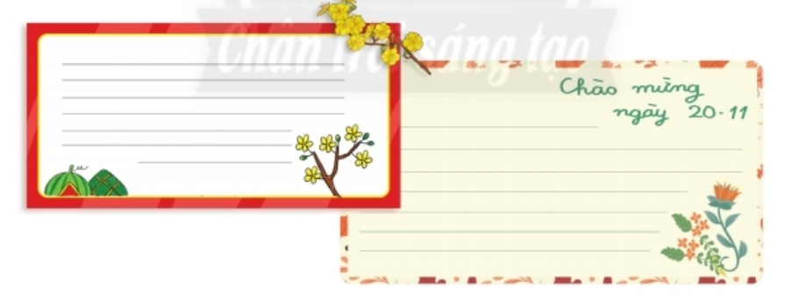
Lời yêu thương
Viết bưu thiếp để chúc mừng hoặc cảm ơn thầy cô.

Slide 17



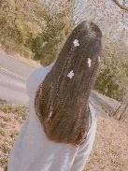
Củng cố bài học
BÀI SOẠN CỦA
LAN HƯƠNG
035.447.3852

Slide 18







HỘP QUÀ BÍ MẬT

Slide 19








1. Cô giáo đáp lời chào của bạn nhỏ như thế nào?
GO HOME

Slide 20


Em có thể làm những gì để thể hiện tình cảm yêu quý với thầy cô?
GO
HOME

Slide 21
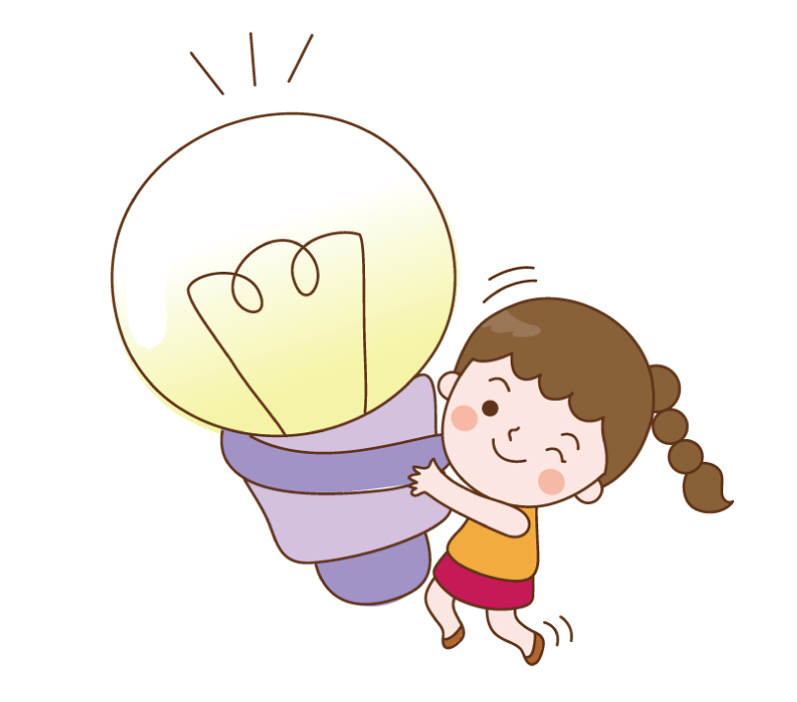

Ước mơ của em là gì?
GO HOME

Slide 22

TIẾT 3
Notes:
本PPT模板部分元素使用了幻灯片母版制作。如果需要修改，点击-视图-幻灯片母版-修改；完成后关闭编辑母版即可。

Slide 23


2. Viết
Tö theá vieát

Slide 24
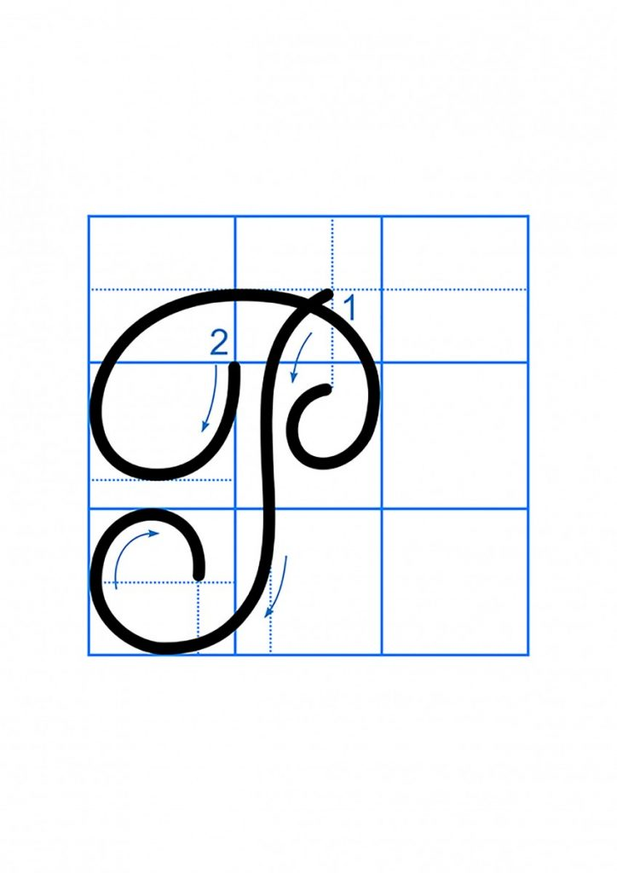
2.1 Luyện viết chữ hoa P
Độ cao: 2,5 ôly
Độ rộng: 2 ôly.
Cấu tạo: gồm nét móc ngược trái, nét cong trái và nét cong phải.
Chú ý: độ cong ở hai đầu của nét cong trên không đều nhau, phần cong bên trái rộng hơn phần cong bên phải.

Slide 25

2.1 Luyện viết chữ hoa P

Slide 26

2.1 Luyện viết chữ hoa P

Slide 27
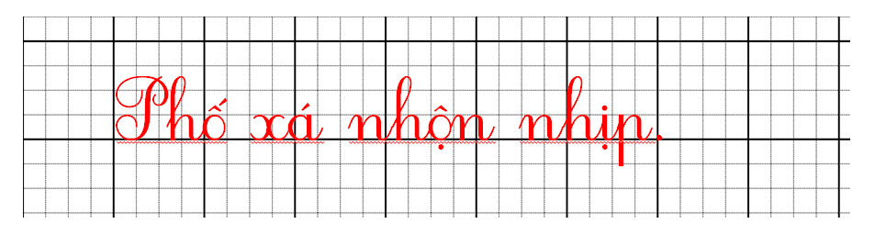
2.1 Luyện viết chữ hoa P

Slide 28

Giải lao

Slide 29
TIẾT 4
Notes:
本PPT模板部分元素使用了幻灯片母版制作。如果需要修改，点击-视图-幻灯片母版-修改；完成后关闭编辑母版即可。

Slide 30


3
Tìm trong 2 khổ thơ dưới đây:
a. Từ ngữ chỉ người.
b. Từ ngữ chỉ hoat động của người đó.
M: thợ nề
M: xây
Bé chơi làm thợ nề
Xây nên bao nhà cửa.
Bé chơi làm thợ mỏ
Đào lên thật nhiều than.
Bé chơi làm thợ hàn
Nối nhịp cầu đất nước.
Bé chơi làm thầy thuốc.
Chữa bệnh cho mọi người.
Yến Thảo

Slide 31
thợ nề
thơ mỏ
thợ hàn
Từ ngữ chỉ người
thầy thuốc

Slide 32
xây
đào
nối
Từ ngữ chỉ hoạt động
chữa bệnh

Slide 33

Thư giãn

Slide 34
4.
Thưc hiện các yêu cầu dưới đây:
a. Đặt câu chỉ hoạt động của 1 – 2 người ở bài tập 3.
M: Bác thợ mỏ đang xúc than vào thùng.
M: Bác thợ nề đang đào đất.

Slide 35
4.
Thưc hiện các yêu cầu dưới đây:
b. Đặt câu hỏi cho các từ ngữ in đậm:
Trên công trường, các chú thợ nề đang xây những ngôi nhà cao tầng.
Bác sĩ đang khám bệnh cho bệnh nhân ở phòng khám.
Trên sân bóng, huấn luyện viên đang hướng dẫn cho các cầu thủ tập luyện.

Slide 36
4.
Thưc hiện các yêu cầu dưới đây:
b. Đặt câu hỏi cho các từ ngữ in đậm:
Trên công trường, các chú thợ nề đang xây những ngôi nhà cao tầng.
Các chú thợ nê đang xây những ngôi nha cao tầng ở đâu?

Slide 37
4.
Thưc hiện các yêu cầu dưới đây:
b. Đặt câu hỏi cho các từ ngữ in đậm:
Bác sĩ đang khám bệnh cho bệnh nhân ở phòng khám.
Bác sĩ đang khám bệnh cho bệnh nhân ở đâu?

Slide 38
4.
Thưc hiện các yêu cầu dưới đây:
b. Đặt câu hỏi cho các từ ngữ in đậm:
Trên sân bóng, huấn luyện viên đang hướng dẫn cho các cầu thủ tập luyện.
Huấn luyện viên đang hướng dẫn cho các cầu thủ tập luyện ở đâu?

Slide 39

Học sinh hoàn thành bài tập trang 90, 91, 92 - SBT

Slide 40


Vận dụng

Slide 41

Chơi trò chơi Ca sĩ nhí:
- Hát bài hát về thầy cô.
- Nói 1 – 2 câu về bài hát.

Slide 42

Kính chào tạm biệt quý thầy cô

